Slide 1
基督徒的信仰

Slide 2
人是甚麼
◤

Slide 3
歷代的哲學家、社會學家、心理學家、人類學家，以至神學家對「人」都下了很多不同的定義﹔然而聖經對「人」沒有任何實質的定義，聖經卻捕捉了人在不同境況中的三種關係，那就是人與天主、人與人及人與大地的關係。聖經的記載讓人循序漸進地認識「人是甚麼」這問題。創世紀一開始便述說：「天主於是照自己的肖像造了人」﹙創1：27﹚，從這第一個天主所造的人開始，人已不斷在尋找這完美的天主肖像，而這肖像在歷史的進程中也不斷進步﹔就如現代科學家在研究蜜蜂時，會發現蜜蜂雖各自四出飛行，卻與其他蜜蜂有著非常緊密的連繫，牠們不是獨立行事的。科學家在研究某一項目時，他們會認識到許多其他的事物。因為宇宙中的每件事，表面上似是獨立運作，實際上是互為關連的。人也是這樣。

Slide 4
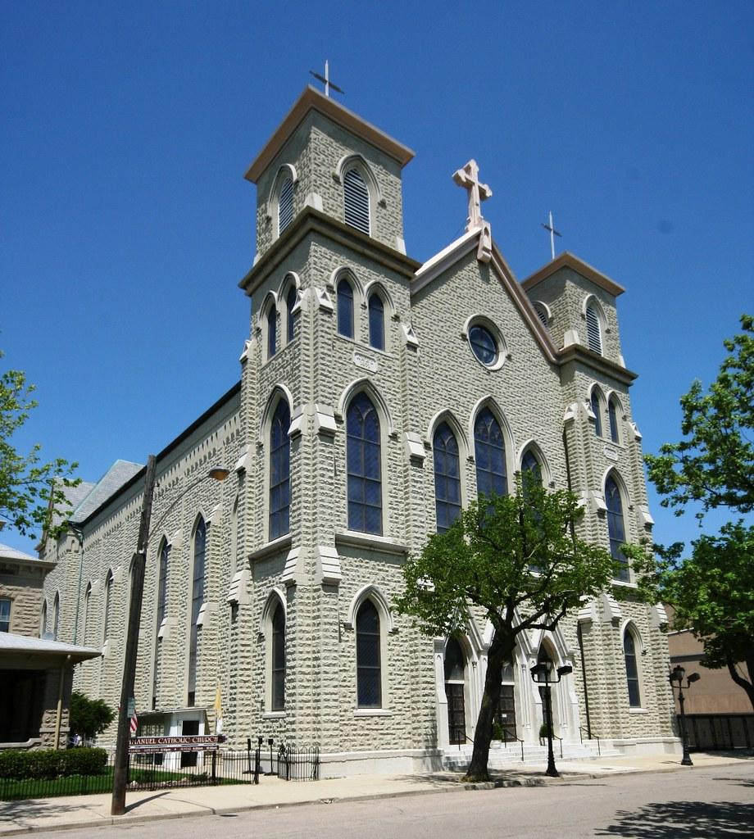
《創世紀》第一、二章描寫人的創造，寫得非常美麗動人。聖經學者估計創世紀是寫於公元前五百年左右。那段時期是猶太人最悲苦的時期﹔大部份猶太人都被充軍到巴比倫去，過著為奴的生活。對於過去的歷史資料，大多是存留在他們的記憶當中，很少記錄在書本內。這些被充軍的猶太人來自巴勒斯坦的不同地區，有著不同的身份地位，其中有司祭，也有在聖殿中擔當各種職務的。當時的以色列民族已分裂，有來自北國的，也有來自南國的﹔他們都非常著意保留各自的傳統。然而，面對這巨大的悲劇，他們分裂的界線越來越模糊，存留在他們腦海的資料已再不分南北，全都屬於猶太這民族了。了解上述背景將會讓大家更懂得欣賞聖經這本書，亦會更明白聖經中的重複資料。創世紀第一、二章創造人的故事和比喻的寫法乃是當日的文化，當然與今日科學的講法大有逕庭，不可比較，最要緊的是要知道故事和比喻所表達的意義。還有，當日的道德標準與今日的更不可同日而語。因此，閱讀聖經必須放下成見，享受故事和比喻的描繪方法及表達方式。
This Photo by Unknown author is licensed under CC BY-NC.

Slide 5
「這是創造天地的來歷：在上主天主創造天地時，地上還沒有灌木，田間也沒有生出蔬菜，因為上主天主還沒有使雨降在地上，也沒有人耕種土地，有從地下湧出的水浸潤所有地面。上主天主用地上的灰土形成了人，在他鼻孔內吹了一口生氣，人就成了一個有靈的生物。」﹙創2：4-7﹚ 《創世紀》以短短的幾句話描述了人的創造，這幾句話在聖經中常見重複。聖經所講論的「人」是一個令人驚奇的奧秘。「我讚美祢，因我被造，驚奇神奧，祢的工作，千奇萬妙！我的生命，祢全知曉。」﹙詠139：14﹚聖經常以極端的對比來形容人。「天主說：『讓我們照我們的肖像，按我們的模樣造人，叫他管理海中的魚、天空的飛鳥、牲畜、各種野獸、在地上爬行的各種爬蟲。』天主於是照自己的肖像造了人，就是照天主的肖像造了人：造了一男一女。」﹙創1：26-27﹚「天主在伊甸東部種植了一個樂園，就將他形成的人安置在裡面。」﹙創2：8﹚「上主天主將人安置在伊甸的樂園內，叫他耕種，看守樂園。」﹙創2：15﹚

Slide 6
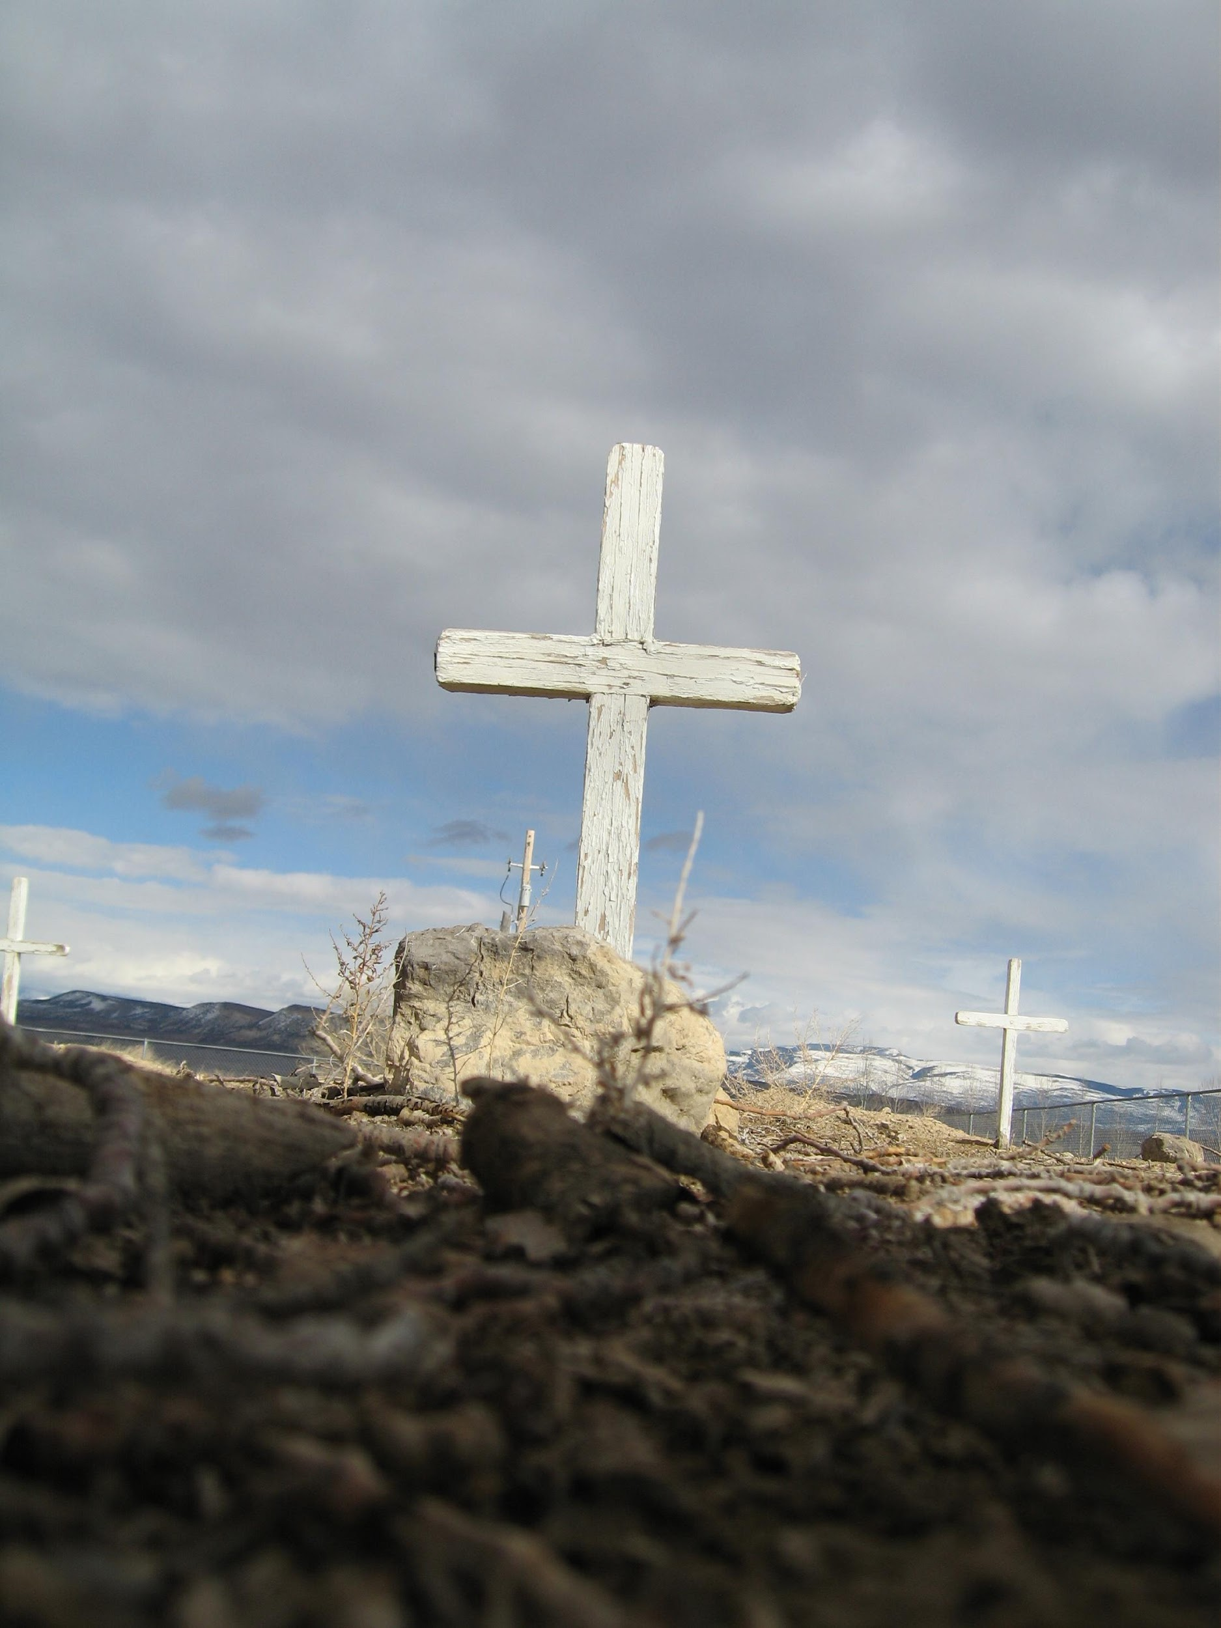
主用地上的灰土形成人，「凡是從土來的，都要歸於土。」﹙德40：11﹚人要醒覺，死亡會驟然降來，死亡的種子會隨時發芽滋長。人自出離母胎那一天，便要面對死亡，無論光榮富貴、貧如赤子，都無一倖免。「凡有肉軀的，從人到禽獸，都是如此。」﹙德40：8﹚約伯申訴說：「我為何一出母胎沒有立即死去？為何我一離母腹沒有斷氣？」﹙約3：11﹚因他非常清楚人的終向：「人去了，好像雲消霧散；下到陰府的，再也不得上來。」﹙約7：9﹚聖經中的「智慧書」展示出死亡是人最大的挑戰，不過，亦說明在所有動物中，只有人能醒覺到自己的脆弱。「沒有人有權將生氣保留不失，也沒有人能支配死期。」﹙訓8：8﹚「有時我看見惡人被抬去安葬，而行義的人卻離開聖處，而在城中被人遺忘：這也是虛幻。」﹙訓8：10﹚「天主藉此是為使世人認清自己是誰，……世人的命運，同走獸的命運，都是一樣：前者怎樣死，後者也怎樣死；氣息都一樣，人並不優於走獸：因為都是虛無。都同歸於一處；既都出於塵土，也都歸於塵土。」﹙訓3：18-20﹚雖然人一生可能有所作為，但亦難逃一死。「因為智者和愚者，同樣不為人常久記念，早晚有一天都要被人遺忘。可惜，智者和愚者同樣死去！」﹙訓2：16﹚雖是如此，《訓道篇》卻鼓勵人應常懷感恩之心，享受生命中短暫的片段。「在你年輕的時日，在災禍的日子來到之前，即在你所說的那些『沒有歡樂』的日子來到之前，你應記念你的造主。」﹙訓12：1﹚這並非忘卻人生矛盾的態度。《訓道篇》以充滿詩意的寫法描繪人生的终結：「那時銀鏈將斷，金燈將碎，水罐將破於泉旁，輪子將爛於井邊，灰塵將歸於原來的土中，生氣將歸於天主，因為原是天主之所賜。」﹙訓12：6-7﹚人的肉軀雖隨死亡歸回塵土，但天主恩賜的氣卻回歸到天主那裡，這給死亡留下一絲的希望。《訓道篇》亦講及天主的審判。「我心裡想天主必要審判義人和惡人，因為各種事情和行為，在天主那裡都有其定時。」﹙訓3：17﹚因此，人應敬畏天主。「凡天主所行的事，永恒不變，無一可增，無一可減。天主這樣作，是為叫人敬畏祂。」﹙訓3：14﹚ 智慧書的另一層面指出：死亡沒資格作最後定論。人對死亡反感是自然不過的﹔然而，大家都必須清楚 — 人是為生而受造，而非為死。智慧書清楚申明，人的本性早已埋下永生希望的種子。

Slide 7
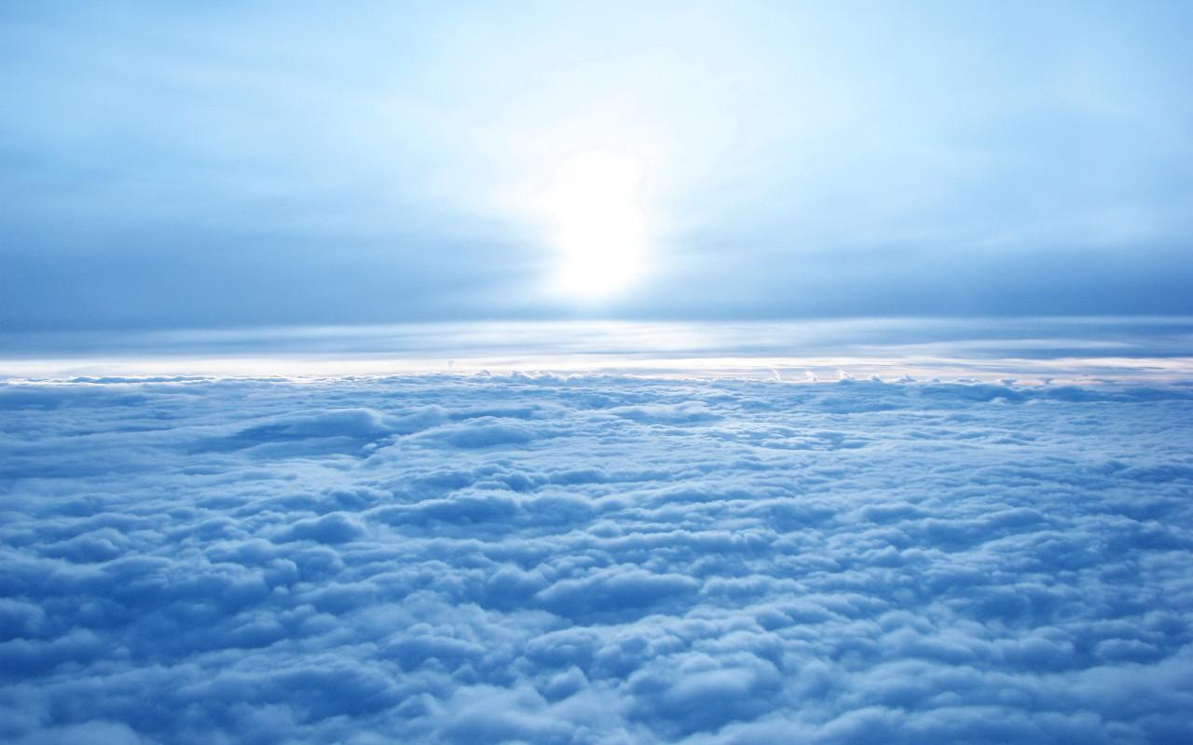
《智慧篇》是智慧書中的最後一書，題名原為「撒羅滿的智慧」，作者希望把自己的教導歸於智王撒羅滿，因為撒羅滿是智慧的象徵。作者寫道：「我也是有死的人，同眾人一樣；我也是出於用土受造的原祖，在母胎中形成了肉軀，我一出生，便呼吸了公共的空氣，落在具有同一命運的地上，哭出了第一聲，與眾人無異；因為，人人進入生命的路，只有一條，去世亦然。」﹙智7：1，3，6﹚既然生命如此短促，《智慧篇》點出了愚蠢人的想法：「讓我們享受現有的美福，趁年青及時消受這世界。凡是樂事，我們不要放過，到處要留下我們歡樂的痕跡。」﹙智2：6，9﹚不只如此，他們還會忽視長輩，欺壓弱小，陷害義人﹙參閱智2：8-20﹚「其實天主造了人，原是不死不滅的，使他成為自己本性的肖像；但因魔鬼的嫉妒，死亡才進入了世界；只有與他結緣的人，纔經歷死亡。」﹙智2：23-24﹚ 《智慧篇》的作者確信，天主愛一切所有，不恨自己所造的；如果天主憎恨什麼，祂必不會造它。愛護眾靈的天主愛惜萬物，因為萬物都是祂的﹙參閱智11：25-27﹚。因此，「義人的靈魂在天主手裡，痛苦不能傷害他們。在愚人看來，他們算是死了，……彷彿是歸於泯滅；其實，他們是處於安寧中；……充滿著永生的希望。」﹙智3：1-4﹚

Slide 8
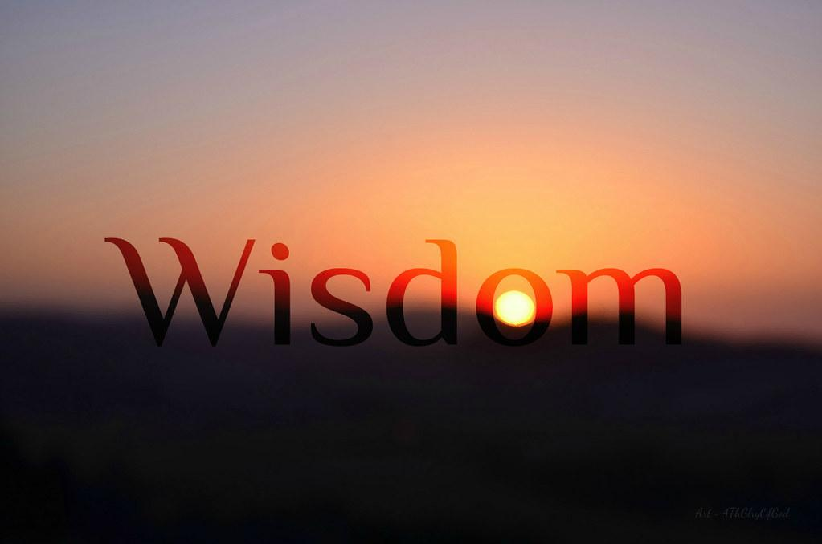
《約伯傳》所描寫的約伯雖處於痛苦和死亡的暗晦中，卻仍看到曙光。《約伯傳》第三十一至四十一章描述約伯已無心再跟朋友爭論他受苦的緣由，此時，天主顯現與約伯對話，使他明白，所有受造物皆上主所造，宇宙中生命的出現也是全能且充滿智慧的天主所造。於是，約伯謙卑地對天主說：「我知道祢事事都能，祢所有的計劃，沒有不實現的。是我以無智的話，使祢的計劃模糊不明；是我說了無知的話，說了那些超越我智力的話。以前我只聽見了有關祢的事，現今我親眼見了祢。」﹙約42：2-3，5﹚約伯並無對痛苦和死亡給予任何解釋，但他親眼看到自己是受造物之一，是天主所創造的，天主是一切生命的根源，人要在天主內生活﹔這就是他在痛苦中所見到的曙光。約伯承認自己的卑微，接受自己人性的有限，天主卻跟他對話。於是，這有限不再受束縛，並可接受真理，可與天主及其他受造物建立關係。約伯更體會得到，人雖有限卻可看到天主的無限。人要知道天主在天上﹙訓5：1﹚掌握生死的大權﹙智16：13﹚。然而，「天主並未造死亡，也不樂意生靈滅亡。祂造了萬物，為叫它們生存；世上的生物都有生命力，本身都沒有致命的毒素，陰府在地上也沒有權勢；因為正義是不死不滅的。」﹙智1：13-15﹚
This Photo by Unknown author is licensed under CC BY-ND.

Slide 9
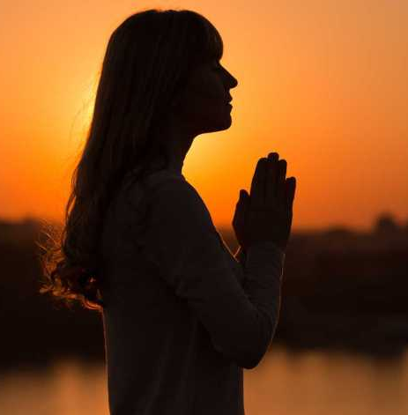
萬物之中，只有人懂得和天主交談。若留意以色列民的經書，便會體會到以色列與上主對話時的心情，有喜樂的、有感恩的，但特別多的是他們向天主發牢騷，這跟他們在沙漠中流亡四十年的經驗相關，他們飽受困難痛苦，每日都在尋找水源，過著遊牧的生活﹔不時又會遇到敵人，引發衝突，甚或戰爭，生命常受威脅。在沙漠生活，令以色列民更感團結的需要，他們以祈禱表達他們的心情和意願。他們一方面祈求天主保護他們，另一方面卻抱怨天主：「巴不得我們都死在埃及地，都死在曠野裡！為什麼上主引我們到那地方死在刀下，叫我們的妻子兒女當作戰利品？再回埃及去，為我們豈不更好？」﹙戶14：2-4﹚聖詠第九十篇就是以色列民祈禱的典型。他們信靠天主：「吾主，從永遠到永遠，你作了我們的靠山。」﹙詠90：1﹚他們感到人生的短暫虛空：「我們的壽數，不外七十春秋，若是強壯，也不過八十寒暑；但多半還是充滿勞苦與空虛，因轉眼即逝，我們也如飛而去。」﹙詠90：10﹚他們願意尋求智慧：「求祢教導我們詳數年歲，使我們達到內心的智慧。」﹙詠90：12﹚他們明白痛苦的價值：「祢磨難我們，使我們受苦多少日子，求祢也使我們多少年月時日歡喜。」﹙詠90：15﹚他們祈求上主的護佑：「願上主我們的天主給我們廣施仁風，求祢促使我們所行的工作順利成功。」﹙詠90：17﹚以色列民雖在眾多的苦痛中，「我的眼淚竟變成了我晝夜的飲食」﹙詠42：4﹚，在遇到敵人時，「求祢不要將你斑鳩的性命交給野鷹」﹙詠74：19﹚，在感到孤獨無告時，「上主，求祢側耳俯聽我，因為我可憐而又無告」，在軟弱無力時，「我全身骨骸都已脫散；我的心好像是蠟，在我內臟中溶化」﹙詠22：15﹚，他們的祈禱有時亦充滿平安喜樂：「天主，求祢保祐我，因為我只投靠祢。上主，祢是我的產業，是我的杯爵，我要得祢的基業，有祢為我守著。因此我心高興，我靈喜歡，連我的肉軀也無憂安眠。因為祢絕不會將我遺棄在陰府，祢也絕不讓祢的聖者見到腐朽，請祢將生命的道路指示給我，唯有在祢面前有圓滿的喜悅，永遠在祢右邊也是我的福樂。」﹙詠16：1，5，9-11﹚
This Photo by Unknown author is licensed under CC BY.

Slide 10
在人內存有天主的氣。雖是如此，聖經確切肯定人不是神﹔人神之間有著極大的差別。「上主天主用地上的灰土形成了人，在他鼻孔內吹了一口生氣，人就成了一個有靈的生物。」﹙創2：7﹚天主使人有異於其他動物，只有人能分享天主的「一口生氣」，這是一大奧秘。人一方面是由泥土造成，另一方面卻與天主相似。人要醒覺到自己的本質。「天主於是照自己的肖像造了人，就是照天主的肖像造了人：造了一男一女。」﹙創1：27﹚究竟人甚麼肖似天主呢﹖這是值得研究的。創世紀第一章描述天主的創造，從第一天至第五天，天主創造天空、海洋、陸地、動植物……這一切後，第六天祂才造人，這表示人在一切萬物之上。「天主說：『讓我們照我們的肖像，按我們的模樣造人，叫他管理海中的魚、天空的飛鳥、牲畜、各種野獸、在地上爬行的各種爬蟲。』」﹙創1：26﹚天主在造人前，祂已設定了自己的計劃：祂要照自己的肖像，按自己的模樣造人，祂要人管理天地萬物。天主要人做大地的主人，祂給予人管理大地的權柄。天主更祝福人，要人生育繁殖，充滿大地。全地面上的各種蔬菜果子及動物，天主都給人作食物﹙參閱創1：28-30﹚。因此，人應該清楚了解自己的身份，人是管理人，絕不能成為獨裁者，因為一切都是天主的恩賜，而極權更不是天主的肖像，因為天主不會統治人，不會利用人去滿足自己的心意。天主「必如牧人，牧放自己的羊群，以自己的手臂集合小羊，把牠們抱在自己的懷中，溫良地領導哺乳的母羊」﹙依40：11﹚，「使人畜生命安全」﹙詠36：7﹚。就此，人也要像天主般牧養大地，使一切受造物都能發揮其本能，達致創世之初的共融合一。人應該承認在歷史的進程中，許多時人誤以為自己是大地的統治者，隨意濫用，使大地再不適宜生命的繁衍。以上所述極符合現今提倡的環保精神。

